Slide 1
Основы CSS

Slide 2
Введение в CSS
CSS (Cascading Style Sheets) каскадные таблицы стилей
формальный язык описания внешнего вида документа, написанного с использованием языка разметки
язык стилей, определяющий отображение HTML-документов
работает со шрифтами, цветом, полями, строками, высотой, шириной, фоновыми изображениями, позиционированием элементов и многими другим

Slide 3
История появления СSS
начало 1990 - браузеры обладали собственными стилями для отображения HTML-страниц
1994 - Хокон Виум Ли предложил использовать для HTML-страниц концепцию «каскадных таблиц стилей»
середина 1990-х - технологии CSS поддержана Консорциумом Всемирной Паутины

Slide 4
Преимущества
расширенные способы оформления элементов
единое стилевое оформление множества документов (разделение кода от оформления)
разное оформление для разных устройств
ускорение загрузки сайта
централизованное хранение описание оформления элементов страниц

Slide 5
Синтаксис
Селектор определяет элементы страницы, для которых задается стиль
селектор [, селекторы] { свойство: значение }
Стиль описывается набором свойств и их значений
Пример:
body {background: #ffc910}
(!) CSS не чувствителен к регистру, переносу строк, пробелам и символам табуляции, поэтому форма записи зависит от желания разработчика

Slide 6
Добавление стилей
Файл стилей
Описание селекторов и их значений располагается в отдельном файле обычно с расширением css
Связывание html-страницы с файлом со стилями происходит посредством тега <link> в разделе <head>
Пример:
<html> <head> <link rel="stylesheet" href="mystyle.css"> <title>Style Test</title> </head> </html> | h1{ color: gray; font-size: 200%; } p{ padding-left: 20px; color: red }

Slide 7
Добавление стилей
Стили CSS описываются в самом документе
Описание стилей располагается в разделе <head> веб-страницы посредством тега <style>
Пример:
<html>
<head>
<title>Style Test 2</title>
<style>
h1{
font-size: 120%;
color: green;
}
</style>
</head>
</html>

Slide 8
Правила применения стилей
Допускается добавлять стилевое свойство и его значение по отдельности
Пример:
td { background: olive;}
td {color: white;}
td {border: 1px solid black;}
Удобнее группировать
Пример:
td {
background: olive;
color: white;
border: 1px solid black;
}

Slide 9
Правила применения стилей
Приоритет за тем, что ниже по коду
(!) Повторные записи лучше избегать
У каждого свойства могут быть только соответствующие его функции значения
Комментарии: /* пример комментариев они могут быть многостраничные */

Slide 10
Селекторы тегов
В качестве селектора может выступать любой тег HTML, для которого определяются правила форматирования, такие как: цвет, фон, размер и т. д.
Правила задаются в следующем виде: Тег { свойство1: значение; свойство2: значение; ... }
Пример: p { text-align: justify; /* Выравнивание по ширине */ color: green; /* Зеленый цвет текста */> }

Slide 11
Классы
Применяют, когда необходимо определить стиль для индивидуального элемента или задать разные стили для одного тега
Синтаксис:
Тег.Имя класса { свойство1: значение; свойство2: значение; ... }
Использование русских букв в именах классов недопустимо
Чтобы указать в коде HTML, что тег используется с определённым классом, к тегу добавляется атрибут class="Имя класса"
Можно использовать классы без указания тега
Синтаксис:
.Имя класса { свойство1: значение; свойство2: значение; ... }

Slide 12
Одновременное использование классов
К любому тегу одновременно можно добавить несколько классов, перечисляя их в атрибуте class через пробел
К элементу применяется стиль, описанный в правилах каждого класса
Если при добавлении нескольких классов стили могут содержать одинаковые стилевые свойства, но с разными значениями, то берётся значение у класса, который описан в коде ниже

Slide 13
Идентификаторы
Идентификатор (называемый также «ID селектор») определяет уникальное имя элемента, которое используется для изменения его стиля и обращения к нему через скрипты
Синтаксис:
#Имя ид. { свойство1: значение; свойство2: значение; ... }
Обращение к идентификатору происходит аналогично классам, но в качестве ключевого слова у тега используется атрибут id, значением которого выступает имя идентификатора
(!) Символ решётки при этом не указывается
Можно применять к конкретному тегу
Синтаксис:
Тег#Имя ид. { свойство1: значение; свойство2: значение; ... }

Slide 14
Контекстные селекторы
При создании веб-страницы часто приходится вкладывать одни теги внутрь других
Чтобы стили для вложенных тегов использовались корректно, необходимы селекторы, которые работают только в определённом контексте
Например, задать стиль для тега <b> только когда он располагается внутри тега <p>
Таким образом можно одновременно установить стиль для отдельного тега, а также для тега, который находится внутри другого

Slide 15
Контекстные селекторы
Синтаксис:
Тег1 Тег2 { ... }
будет применяться в случае
<Тег1> <Тег2> ... </Тег2> </Тег1>
(!) Не обязательно, что контекстные селекторы содержат только один вложенный тег. В зависимости от ситуации допустимо применять два и более последовательно вложенных друг в друга тегов
Идентификаторы и классы можно использовать совместно

Slide 16
Основные виды селекторов
* - любые элементы
div – элементы данного тега
#id – элементы с данным id
.class – элементы с данным классом
[name="value"] – селекторы на атрибут
:visited – “псевдоклассы”, остальные разные условия на элемент
Селекторы можно комбинировать, записывая последовательно, без пробелов:
.c1.c2 – элементы одновременно с двумя классами c1 и c2
a#id.c1.c2:visited – элемент a с идентификатором id и классами c1 и c2, а также псевдоклассом visited

Slide 17
Отношения
В CSS предусмотрено 4-е вида отношений между элементами:
div p – элементы p, являющиеся потомками div
div > p – только непосредственные потомки
div ~ p – правые соседи: все p на том же уровне вложенности, которые идут после div
div + p – первый правый сосед: p на том же уровне вложенности, который идёт сразу после div (если есть)

Slide 18
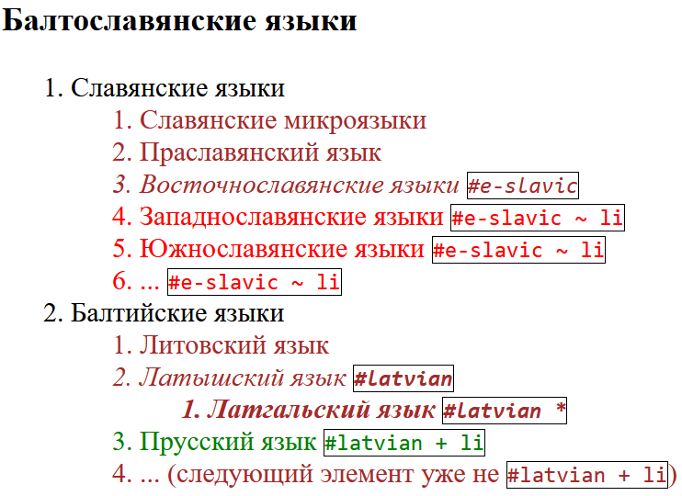
Пример
<style>
#languages li {color: brown;}
#languages > li {color: black;}
#e-slavic {font-style: italic;}
#e-slavic ~ li {color: red;}
#latvian {font-style: italic;}
#latvian * {font-weight: bold;}
#latvian + li {color: green;}
code {border: 1px solid black;}
</style>
<h3>Балтославянские языки</h3>
<ol id="languages">
<li>Славянские языки
<ol>
<li>Славянские микроязыки</li>
<li>Праславянский язык</li>
<li id="e-slavic">Восточнославянские языки <code>#e-slavic</code></li>
<li>Западнославянские языки <code>#e-slavic ~ li</code></li>
<li>Южнославянские языки <code>#e-slavic ~ li</code></li>
<li> ... <code>#e-slavic ~ li</code></li>
</ol>
</li>
<li>Балтийские языки
<ol>
<li>Литовский язык</li>
<li id="latvian">Латышский язык <code>#latvian</code>
<ol>
<li>Латгальский язык <code>#latvian *</code></li>
</ol>
</li>
<li>Прусский язык <code>#latvian + li </code></li>
<li>... (следующий элемент уже не <code>#latvian + li</code>)</li>
</ol></li></ol>

Slide 19
Фильтр по месту среди соседей
При выборе элемента можно указать его место среди соседей
Псевдоклассы:
:first-child – первый потомок своего родителя
:last-child – последний потомок своего родителя
:only-child – единственный потомок своего родителя, соседних элементов нет
:nth-child(a) – потомок номер a своего родителя Например :nth-child(2) – второй потомок (!) Нумерация начинается с 1
:nth-child(an+b) – указание номера потомка формулой, где a, b – константы, а под n подразумевается любое целое число Например :nth-child(2n) – потомки под чётными номерами :nth-child(2n+1) – потомки под нечётными номерами

Slide 20
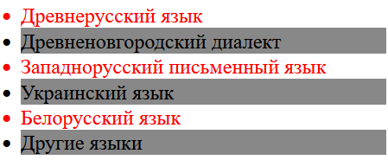
Пример
<!DOCTYPE HTML>
<html>
<head>
<style>
li:nth-child(2n) {background: #888;}
li:nth-child(2n+1) {color: red;}
code {border: 1px solid black;}
</style>
</head>
<body>
<ul>
<li>Древнерусский язык</li>
<li>Древненовгородский диалект</li>
<li>Западнорусский письменный язык</li>
<li>Украинский язык</code></li>
<li>Белорусский язык</li>
<li>Другие языки</li>
</ul>
</body>
</html>

Slide 21
Фильтр по месту среди соседей с тем же тегом
Псевдоклассы, которые учитывают не всех соседей, а только с тем же тегом
:first-of-type
:last_of_type
:only-of-type
:nth-of-type(odd | even | <число> | <выражение>)
:nth-last-of-type(odd | even | <число> | <выражение>)

Slide 22

Пример
<!DOCTYPE html>
<html>
<head><title>nth-of-type</title>
<style>
img:nth-of-type(2n+1) {float: left;}
img:nth-of-type(2n) {float: right;}
div {width:600px;
text-align: center;
font-size: 24pt}
</style>
</head>
<body>
<div><img src="img2.png" width=100px>
<img src="img1.png" width=100px>
Исторический турнир
</div>
</body>
</html>

Slide 23
Селекторы атрибутов
На атрибут целиком
[attr] – атрибут установлен
[attr="val"] – атрибут равен val
На начало атрибута
[attr^="val"] – атрибут начинается с val, например «value»
[attr|="val"] – атрибут равен val или начинается с val
На содержание
[attr*="val"] – атрибут содержит подстроку val, например, «myvalue»
[attr~="val"] – атрибут содержит val как одно из значений через пробел
На конец атрибута
[attr$="val"] – атрибут заканчивается на val, например, «myval»

Slide 24

Пример
<!DOCTYPE HTML>
<html> <head> <title>Селекторы атрибутов</title>
<style>
a[target="_blank"] {
background: url(blank.png) 0 2px no-repeat
padding-left: 25px;
}
</style>
</head> <body>
<p><a href="http://google.com">GOOGLE</a> |
<a href="http://yandex.ru" target="_blank">Yandex</a></p>
</body></html>

Slide 25
Другие псевдоклассы
:not(селектор) – все кроме подходящих под селектор
:focus – в фокусе
:hover – под указателем мыши
:empty – без потомков (даже без текстовых)
:checked, :disabled, :enabled – состояния input
:target – фильтр сработает для элемента id которого совпадает с анкором #... текущего url Например, если на странице есть элемент с id="intro", то правило :target {color: red} подсветит его в том случае, если текущий URL имеет вид http://...#intro

Slide 26
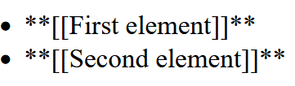
Псевдоэлементы ::before и ::after
Псевдоэлементы – различные вспомогательные элементы, которые браузер может записать в документ
При помощи ::before и ::after можно добавить содержимое в начало или конец элемента
<!DOCTYPE HTML>
<html><head>
<style>
li::before{content: "**[["}
li::after{content: "]]**"}
</style>
</head><body>
<ul>
<li>First element</li>
<li>Second element</li>
</ul></body></html>

Slide 27
Значения свойств селекторов
Строки
Любые строки необходимо брать в двойные или одинарные кавычки. Если внутри строки требуется оставить одну или несколько кавычек, то можно комбинировать типы кавычек или добавить перед кавычкой слэш
Числа
Значением может выступать целое число, содержащее цифры от 0 до 9 и десятичная дробь, в которой целая и десятичная часть разделяются точкой
Проценты
Процентная запись обычно применяется, когда надо изменить значение относительно родительского элемента или когда размеры зависят от внешних условий

Slide 28
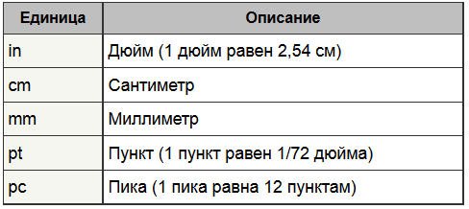
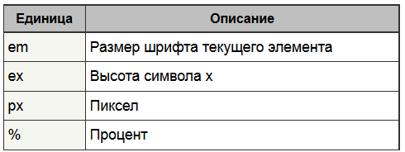
Значения свойств селекторов
Размеры
Для задания размеров различных элементов в CSS используются абсолютные и относительные единицы измерения
Относительные единицы | Абсолютные единицы
определяют размер элемента относительно значения другого размера | не зависят от устройства вывода

Slide 29
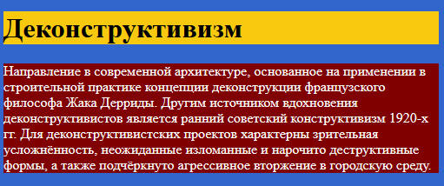
Значения свойств селекторов
Цвет задается:
по 16-ому значению,
по названию
в формате RGB
<!DOCTYPE HTML>
<html> <head>
<style>
body{background-color: #3366CC;}
h1{background-color: rgb(249, 201, 16);}
p{background-color: maroon;
color: white;}
</style>
</head>
<body>
<h1>Деконструктивизм</h1>
<p>...</p>
</body></html>

Slide 30
Значения свойств селекторов
Адреса
URI, Uniform Resource Identifiers, унифицированный идентификатор ресурсов
Применяются для указания пути к файлу
Используется ключевое слово url(), внутри скобок пишется адрес файла
Ключевые слова
В качестве значений активно применяются ключевые слова, которые определяют желаемый результат действия стилевых свойств
Ключевые слова пишутся без кавычек
p {text-align: right;}
p {text-align: "right";}

